Slide 1
«ТОНКИЙ ЗНАТОК ДУШИ ЧЕЛОВЕЧЕСКОЙ»
(К 155-летию со дня рождения А. П. Чехова)

Slide 2
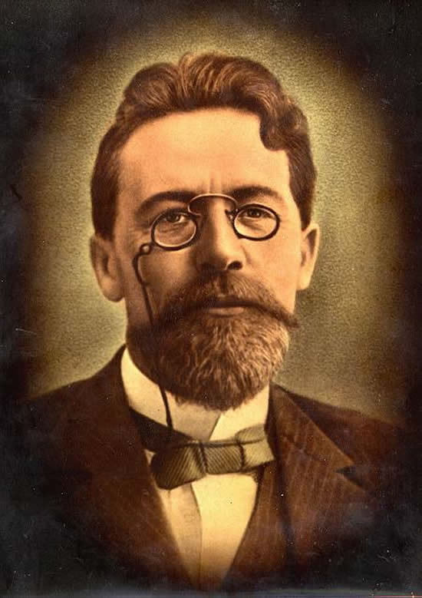
русский писатель, один из лучших драматургов, чьи пьесы входят в репертуар театров всего мира, врач, психолог. Почетный академик Петербургской Академии Наук.
Антон Павлович Чехов
(29.01.1860-15.07.1904)

Slide 3
Детство, юность и молодые годы

Slide 4
Отчий дом писателя в Таганроге. Ныне усадьба музея «Домик Чехова»
Раннее детство Антона протекало в бесконечных церковных праздниках, именинах. В будние дни после школы братья сторожили лавку отца, а в 5 утра каждый день вставали петь в церковном хоре. Как говорил сам Чехов: «В детстве у меня не было детства».

Slide 5
Отец - Павел Егорович Чехов Чехов Павел Егорович (1825 - 1898 г.г.), родился в селе Ольховатке крепостным крестьянином. Мать - Евгения Яковлевна Чехова (урождённая Морозова) (1835 - 1919 г.г.)

Slide 6
Семья Чеховых. Таганрог, 1874 г. Сидят с лева направо: брат писателя Михаил, сестра Мария, Отец Павел Егорович, мать Евгения Яковлевна, жена дяди Митрофана Егоровича Людмила Павловна, их сын Георгий. Стоят: брат писателя Иван, Антон Павлович, старшие братья Николай и Александр, дядя Митрофан Егорович.

Slide 7
Чехов – гимназист
В семье Чеховых было шестеро детей, все очень одаренные. Старший из них, Александр, впоследствии также стал писателем.
«Талант в нас со стороны отца, а душа — со стороны матери», — говорил впоследствии Чехов.
Гимназия сформировала у Чехова отвращение к лицемерию и фальши. Здесь формировалось его видение мира, любовь к книгам, знаниям театру.

Slide 8
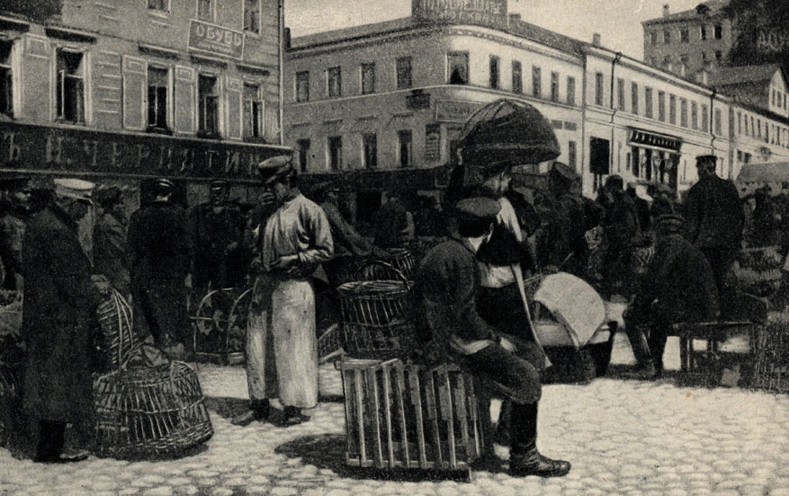
МОСКОВСКИЙ ПЕРИОД

Slide 9
Московский университет, где учился А. П. Чехов на медицинском факультете с 1879 по 1884 г. Фотография 1880-е годы.

Slide 10
Чехов-студент. Фотография. 1883 год
1879 году, по окончании гимназии, Чехов приехал в Москву, где сразу поступил в университет, на медицинский факультет. Одновременно с занятиями в университете Чехов занимается непрерывной литературной работой, которая становится источником заработка не только его, но и семьи.

Slide 11
Студенческий билет А. П. Чехова. 1880-1881
Аттестат о медицинской службе А. П. Чехова. 1893

Slide 12
С весны 1885 года семья Чеховых приезжает в небольшую усадьбу Бабкино, не далеко от города Воскресенск (Чеховская Истра) к своим хорошим знакомым и надолго остается там. Это наилучшим образом отразилось на творчестве Антона Павловича. Чехов много и плодотворно трудится.

Slide 13
Ш Чехов и его время. – М. : Наука, Ч56 1977. – 360 с.
Участники коллективного труда сосредоточили внимание на творческих взаимоотношениях Чехова с литераторами-современниками, с органами печати. Сюда же примыкают материалы, связанные с критическими и читательскими откликами, а также документы семейного архива и др.
Книга состоит из трёх разделов. В первом представлены статьи о творческих связях Чехова и писателей-современников. Во втором – статьи о драматургии Чехова и современном ему театре. В третьем разделе собраны материалы о сотрудничестве Чехова в современных органах печати («Будильник», «Русская мысль», «Новое время»); о полемике вокруг Толстого, отразившейся в чеховских рассказах; отзывы марксистской дооктябрьской критики о творчестве Чехова; статьи о читательских откликах и др.

Slide 15
А. П. Чехов. 1 Портрет работы Н. П. Чехова. 1883 г.
А. П. Чехов. Портрет работы И. П. Чехова. 1880 г.

Slide 16
В 1890 году классик приезжает на Сахалин. Выходит нашумевшая книга «Остров Сахалин», в ней автор отражает тяжелую жизнь каторжан, простых обитателей острова, тюремных надзирателей и чиновников. Произведение вызвало множество откликов у читателей.
Музей книги Чехова "Остров Сахалин"

Slide 17
Юмористические журналы, в которых сотрудничал А. П. Чехов в середине 80-х годов
'Сказки Мельпомены'. Первый печатный сборник рассказов Чехова. Обложка. 1884

Slide 18
Ш4Р6 Финнов М. П. Дальняя дорога Ф59 Антона Чехова: повесть / М. П. Финнов. – М. : Современник, 1991. – 239 с.
Сахалинский писатель Михаил Финнов многие годы работал над темой: Чехов и Сахалин. Не раз он проехал по чеховским местам острова, тщательно изучал архивные документы, воспоминания современников.
Автору книги удалось во многом по-новому взглянуть на образ Чехова, его подвижническую деятельность, интересны и другие персонажи повести: начальника Сахалина генерала Кононовича, врача Перлина, сыщика Дучинского, каторжника Александрина… А самое главное – автор достоверно, талантливо передает атмосферу каторжного Сахалина.
Повесть М. Финнова, несомненно, пополнит наше знание об этом столь важном периоде в творческой биографии великого русского писателя.

Slide 19
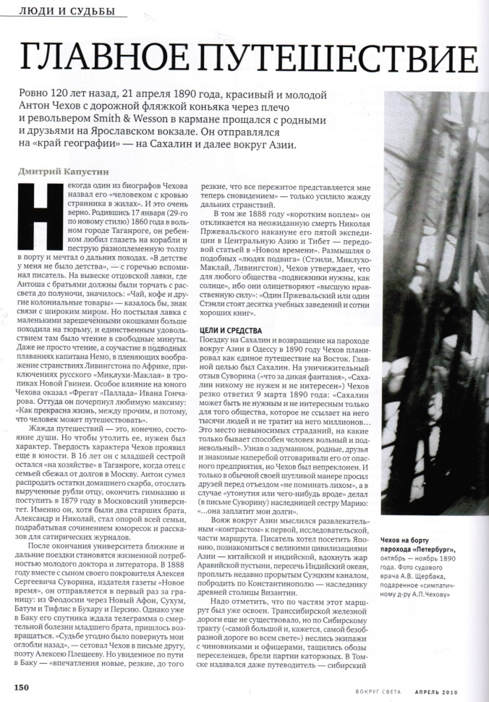
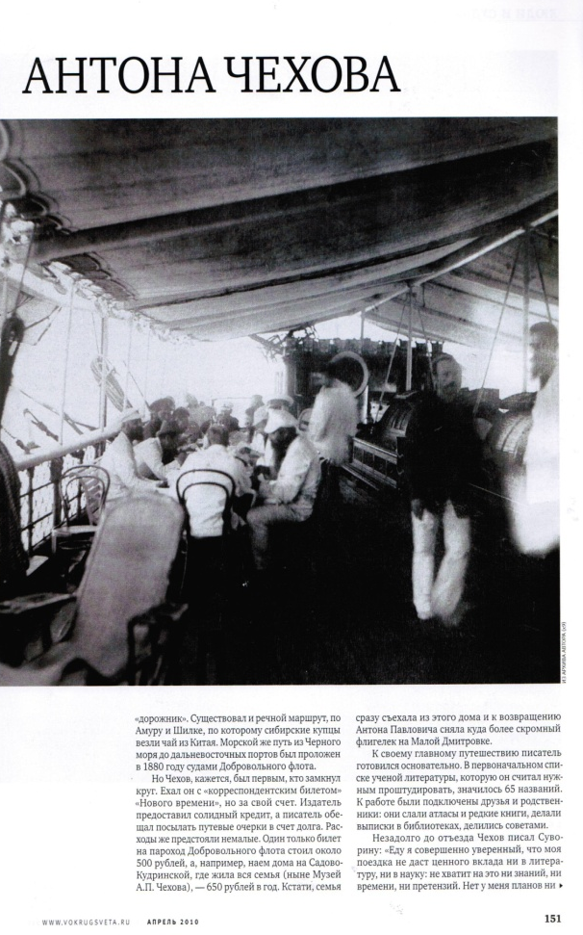
Капустин Д. Главное путешествие Антона Чехова / Д. Капустин // Вокруг света. – 2010. - № 4. – С. 150-158.
125 лет назад, 21 апреля 1890 года, красивый и молодой Антон Чехов с дорожной фляжкой коньяка через плечо и револьвером в кармане прощался с родными и друзьями на Ярославском вокзале. Он отправился на «край географии» – на Сахалин и далее вокруг Азии. Об этой поездке и рассказывает данная статья. Некогда один из биографов Чехова назвал его «человеком с кровью странника в жилах». И это очень верно.
Несмотря на то что первоначальную программу выполнить не удалось, Чехов был доволен поездкой. В день приезда в Москву он написал «собрату по перу» Ивану Леонтьеву: «Доволен по самое горло, сыт и очарован до такой степени, что ничего больше не хочу…»

Slide 20
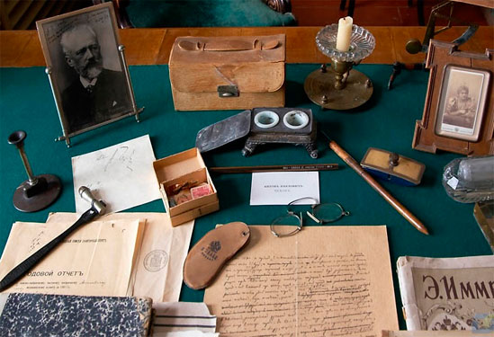
ЖИЗНЬ В МЕЛИХОВО

Slide 21
В 1892 году Антон Павлович покупает усадьбу в Мелихово, продолжает медицинскую практику: открывает медпункт, борется с эпидемией холеры. Ищет денежные средства для крестьян голодного Поволжья.

Slide 22
Т3(2) Низовский А. Ю. Самые Н61 знаменитые усадьбы России / А. Ю. Низовский. – М. : Вече, 2001. – 416 с.
В книге подробно рассказывается об истории всемирно известных усадеб и судьбах их владельцев, о тех, кто жил, бывал, творил в этих прекрасных уголках России. Можно найти здесь и усадьбу Чеховых Мелихово.
Мысль о покупке подмосковного имения зародилась у Антона Павловича Чехова в 1891 году. Суета шумного города давила на писателя. Необходимо было вырваться из этого мелькания лиц и событий, и где же еще может обрести покой смятенная душа, как не в русской усадьбе, воспетой Пушкиным как «приют спокойствия, трудов и вдохновенья»…
Чеховы прожили в Мелихово семь лет – с 1892 по 1899 год. Ныне в Мелихове размещается государственный литературно-мемориальный музей-заповедник А. П. Чехова.

Slide 23
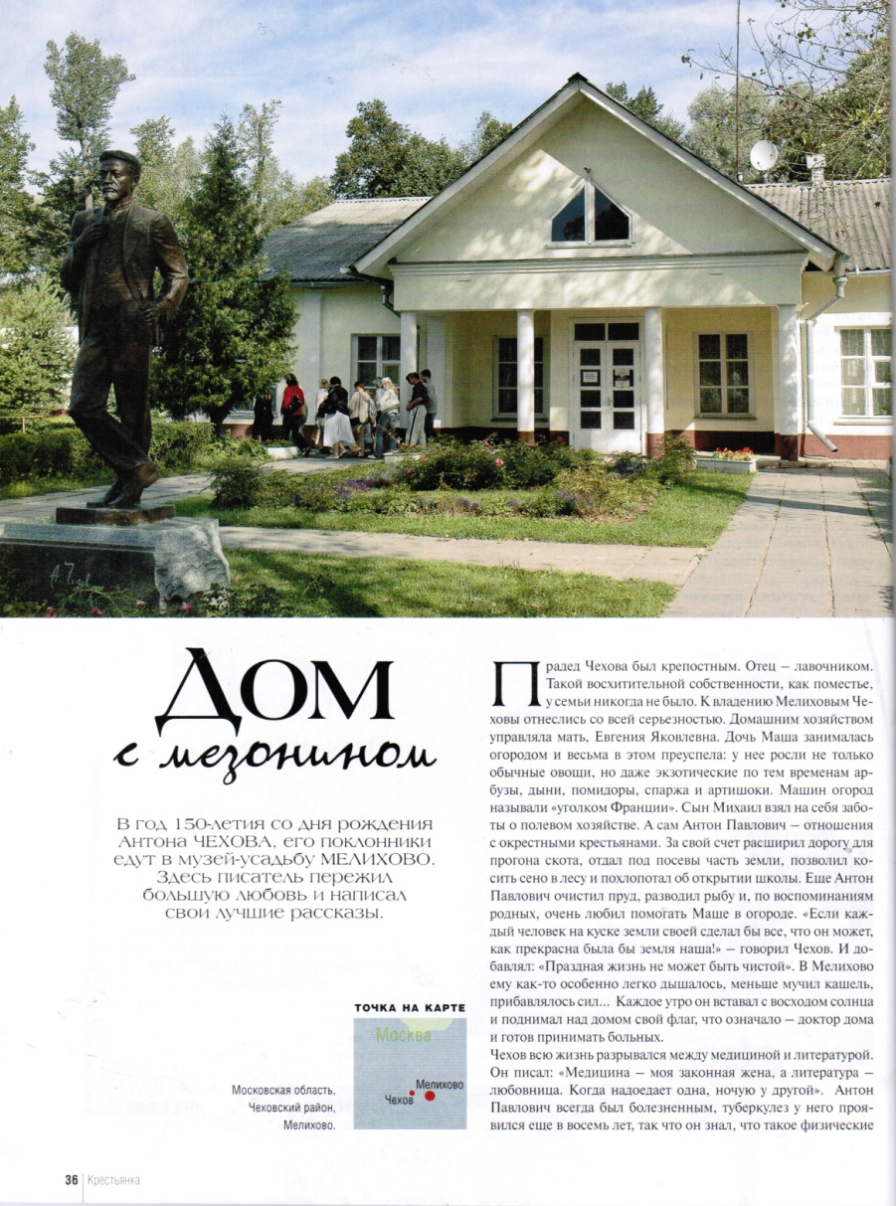
Прокофьева Е. Дом с мезонином / Е Прокофьева // Крестьянка. – 2010. - № 5. – С. 36-38.
В год 150-летия со дня рождения Антона Чехова, его поклонники едут в музей-усадьбу Мелихово. Здесь писатель пережил большую любовь и написал свои лучшие рассказы. О жизни Чехова в этой усадьбе и рассказывает автор данной статьи. К владению Мелиховым Чеховы отнеслись со всей серьёзностью. Здесь Антону Павловичу как-то особенно дышалось, меньше мучил кашель, прибавлялось сил… Каждое утро он вставал с восходом солнца и поднимал над домом свой флаг, что означало – доктор дома и готов принимать больных. Мелихово переходило из рук в руки. Но уже в 1940 году здесь открыли музей А. П. Чехова. Во время оккупации немцы сожгли практически все памятные усадьбы, драгоценные для русских…

Slide 24
Книппер-Чехова Ольга Леонардовна (1868 - 1959) Жена писателя, родилась в г. Глазове в семье инженера. С 1898 в МХТ. Первая исполнительница ролей в пьесах А. П. Чехова (Маша, Раневская - "Три сестры", "Вишневый сад").

Slide 25
Ш4Р1 Чехов А. П. О любви: рассказы и Ч56 повести / А. П. Чехов. – М. : Советская Россия, 1991. – 384 с. : ил.
Книгу составили широко известные произведения А. П. Чехова, проницательного художника и знатока самого сокровенного в тайниках человеческой души.
Жизнь чеховских героев, существующих в потоке "серых буден", озаряется светом настоящей любви. Но мир с его обыденным представлением о добропорядочности против их чувств, возникших слишком поздно.
Не находя в себе сил противостоять сложившейся ситуации, они страдают со всей искренностью любящего сердца. Но остаются счастливыми лишь благодаря своей способности любить.

Slide 26
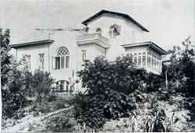
ЯЛТИНСКИЙ ПЕРИОД

Slide 27
С 1898-1904 А. П. Чехов прожил вблизи Ялты, в деревне Верхняя Аутка, где была построена Белая дача. Дача знаменитого писателя и по сей день по праву считается одной из самых интересных достопримечательностей Ялты. В январе 1900 г. Чехов приобрел в Гурзуфе новую дачу и по завещанию, составленному А. П. Чеховым 3 августа 1901 г., гурзуфская дача перешла его жене О. Л. Книппер, которая ежегодно (за исключением военных лет) проводила лето в Гурзуфе.
Дача в Гурзуфе
Белая дача под Ялтой

Slide 28
В осенне-зимний сезон 1901/02 года на южном берегу Крыма одновременно жили три великих русских писателя, привлекавших к себе внимание всего мира. В Ялте проживал Чехов, в Олеизе - Горький, а в Гаспре жил Лев Николаевич Толстой, приезжавший в Крым лечиться. Эти писатели, такие разные по своим взглядам и по своему творчеству, нередко встречались вместе, собираясь у Толстого.

Slide 29
«Как стилист Чехов недосягаем, и будущий историк литературы, говоря о росте русского языка, скажет, что этот язык создали Пушкин, Тургенев и Чехов». /М. Горький/

Slide 30
«Чехов – несравненный художник… Художник жизни. И достоинство его творчества в том, что оно понятно и сродно не только всякому русскому, но и всякому человеку вообще. А это главное…». /Л. Н. Толстой/

Slide 31
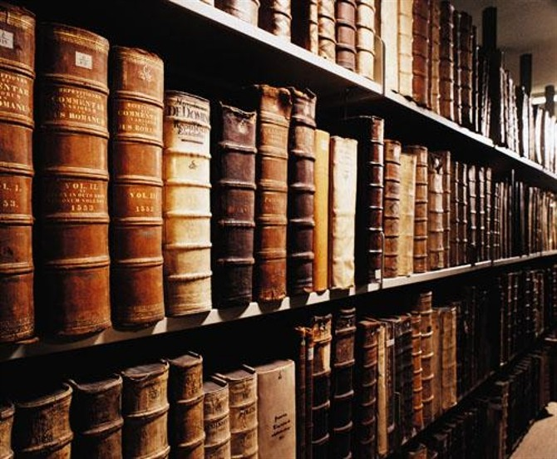
Творчество Великого Классика

Slide 32
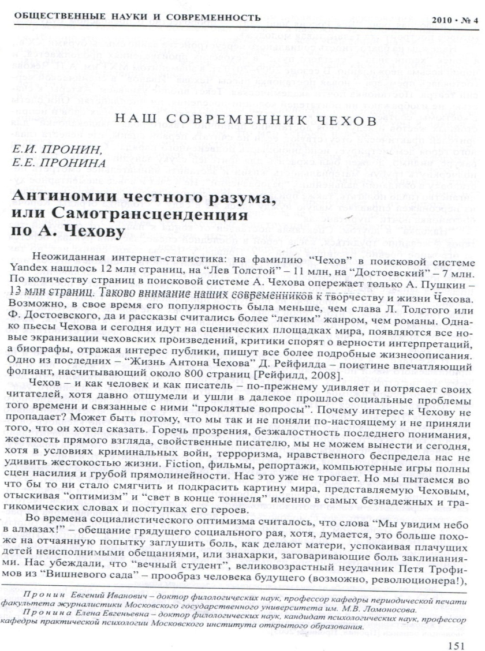
Пронин Е. И. Антиномии честного разума, или Самотрансценденция по А. Чехову / Е. И. Пронин, Е. Е. Пронина // Общественные науки и современность. – 2010. - № 4. – С. 151-161.
Из данной статьи мы можем узнать, что по интернет-статистике в настоящее время по популярности А. Чехова опережает только А. Пушкин. Чехов – и как человек и как писатель – по-прежнему удивляет и потрясает своих читателей, хотя давно отшумели и ушли в далёкое прошлое социальные проблемы того времени и связанные с ними «проклятые вопросы». Чехов предвосхитил безмерную «горечь» бытия, не отвечающего человеческим чаяниям, и продемонстрировал мужество личного противостояния стихии социальной жизни еще в преддверии этих испытаний. Он первым увидел мир бестрепетным и трезвым взглядом врача-диагноста, увидел таким, каким он вскоре явился всем в зареве революций и мировых войн – антиномичным.

Slide 33
Ш4Р1 Чехов А. П. Избранные сочинения. Ч56 В 2-х т. Т. 1. Вступительная статья Г. Бердникова / А. П. Чехов. – М. : Художественная литература, 1986. – 735 с.
В первый том избранных сочинений А. П. Чехова вошли наиболее известные рассказы и повести 1880-1893 годов, в самом начале его литературной деятельности. Начинается книга со статьи Г. Бердникова «Творческое наследие А. П. Чехова в современном мире». "Все это было бы смешно, когда бы не было так грустно", - это, пожалуй, лаконичная и точная характеристика гениальных рассказов Антона Павловича Чехова, величайшего писателя, публициста и драматурга, которого и по сей день знают и любят во всем мире. Тонкий юмор, язвительный сарказм и вместе с тем трогательная до нежности чуткость ко всякому человеческому переживанию - отличительные черты произведений Чехова, неважно, написаны ли они в форме короткого рассказа или пьесы.

Slide 34
Ш3Р1 Чехов А. П. Рассказы / А. П. Чехов. – Ч56 М. : Художественная литература, 1978. – 384 с.
В эту книгу включены известные произведения А. П. Чехова «Хамелеон», «Унтер Пришибеев», «Анна на шее», «Человек в футляре», «Крыжовник», «О любви», «Ионыч», «Душечка», «Дама с собачкой» и другие. Антон Павлович Чехов - один из величайших писателей и драматургов не только отечественной, но и мировой литературы, тончайший психолог, ироничный юморист, непревзойденный певец загадочной русской души во всем се эмоциональном диапазоне, в котором от смешного до драматического - всего один шаг. В сборник вошли наиболее известные повести и рассказы Чехова - произведения забавные и трагические, порой прозрачно-поэтические, порой саркастично-едкие.

Slide 35
Ш4Р1 Чехов А. П. В сумерках / А. П. Ч56 Чехов. – М. : Наука, 1986. – 576 с.
Очень подходящее заглавие выбрал Чехов для маленького сборника своих рассказов. В целом они действительно напоминают сумерки, когда замирающий свет не дает глазу резких контуров и определенных красок, когда эта своеобразная незаконченность образов, оборванность перспектив, смутность освещения вызывают в вас странное, хотя и всем знакомое чувство тихой, ленивой и в конце концов приятной грусти. Небольшая книжка рассказов А. П. Чехова заметно выделяется по своим литературным достоинствам из массы произведений современной беллетристики. Шестнадцать маленьких очерков, помещенных в этом сборнике, обнаруживают в авторе дарование, не лишенное свежести и некоторой оригинальности.

Slide 36
Ш4Р1 Чехов А. П. Повести и рассказы / Ч56 А. П. Чехов. – М. : Советская Россия, 1980 – 336 с.
В сборник вошли произведения А. П. Чехова конца 80-х 90-х годов: повести «Огни», «Дуэль», «Палата №6», рассказы «Именины», «Дама с собачкой», «Архиерей» и другие. Главный герой произведений А. П. Чехова - рядовой человек со своими каждодневными делами и заботами. Тонкий психолог, мастер подтекста, своеобразно сочетающий юмор и лиризм, Чехов в своих рассказах, повестях и пьесах достигает вершин социального и художественного обобщения. Смысл его творчества был поучителен и важен для читателей всего мира, поскольку говоря о России, Чехов говорил обо всем современном ему человечестве, о его противоречиях и надеждах, о его настоящем и будущем.

Slide 37
Ш4Р1 Чехов А. П. Сочинения: В 2-х т. Т. 1. Ч56 Повести; Рассказы 1880-1894 / А. П. Чехов. – М. : Художественная литература, 1982. – 448 с.
В первый том двухтомника А. П. Чехова вошли его рассказы и повести 1880-1894 годов. («Радость», «Унтер Пришибеев», «Палата №6», "Шведская спичка", "Верочка", "Счастье", "Спать хочется", "Страх", "Шампанское", "Драма", "Враги", "Володя большой и Володя маленький» и многие другие. Антон Павлович Чехов - замечательный русский писатель, создатель ярких запоминающихся образов, тонкий психолог, мастер подтекста, своеобразно сочетающий юмор и лиризм. Его творческое наследие, в которое вошли любимые читателями во всем мире прозаические и драматические произведения писателя, оказало огромное влияние на развитие литературы и театрального искусства XX века.

Slide 38
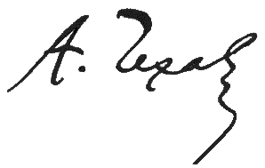

Slide 39
Ш5Р1 Русские писатели XIX века о своих Р89 произведениях: хрестоматия историко-литературных материалов. – М. : Новая школа, 1995. – 208 с.
Книга знакомит с оценками, которые давали своим творения Пушкин, Гоголь, Л. Толстой, Чехов и другие писатели. В неё включены фрагменты из их писем и статей, раскрывающих смысл и своеобразие многих стихотворений, романсов, пьес. В авторский признаниях выявляется личность писателя, его высокая духовная культура и благородство натуры.
Привлечённые материалы дадут представление о времени, когда зарождались замыслы многих произведений, сообщат читателю, как современники воспринимали творчество отдельных писателей.

Slide 40
Коган Л. А. Парадокс Чехова (К 150-летию со дня рождения) / Л. А. Коган // Вопросы философии. – 2010. - №4. – С. 168-174.
Хотя Чехов был собирателем, защитником, совестным судом русской интеллигенции, некоторые ее видные представители словно бы не узнали, не признали современного им классика. Данная статья, вышедшая к 150-летию со дня рождения А. Чехова рассказывает нам о парадоксе в его творчестве.
Чехов был одним из первопроходцев-правдоискателей, закладывавших гуманитарные основы всеобщей экологии, включая экологию культуры, экологию духа; осознающих необходимость перехода от традиционной борьбы с природой, ее покорения и колонизации к вечному миру и дружбе с ней.

Slide 41
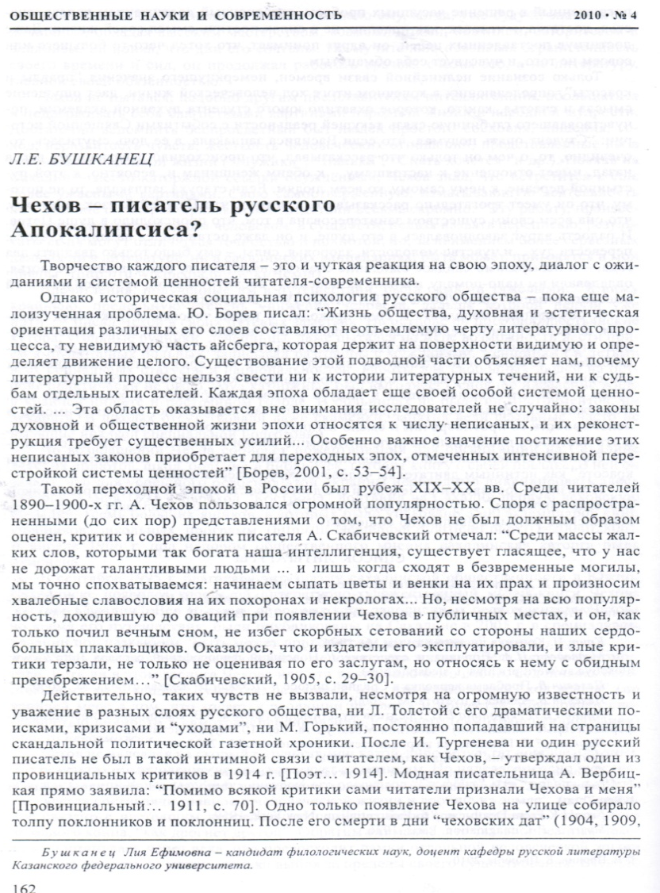
Бушканец Л. Е. Чехов – писатель русского Апокалипсиса? / Л. Е. Бушканец // Общественные науки и современность. – 2010. - № 4. – С. 162-172.
В данной статье автор анализирует творчество А. П. Чехова как реакцию на свою эпоху. Его рассказы обладали необъяснимой для многих особенностью: они вызывали у читателя потрясение, преодолевавшее все предубеждения, в том числе и сформированные критикой: они завораживали. И это миросозерцание писателя стало причиной читательского поклонения Чехову.
Немало параллелей между чеховским временем и временем нашим читатель этой статьи мог обнаружить сам: это апатия и оглупление одной части общества; чувство одиночества, обессмысливания жизни из-за обесценивания прежних идеалов, и отчаяние – другой.
Честный и суровый, иногда даже жестокий анализ Чехова позволил ему поставить диагноз своему времени: эпоха стоит на грани катастрофы.

Slide 42
Ш3.3Р1 Шубин Б. М. Дополнение к Ш95 портретам: (Скорбный лист, или История болезни Александра Пушкина. Доктор А. П. Чехов) / Б. М. Шубин. – М. : Знание, 1989. – 256 с.
Автор доктор медицинских наук взглянул на биографии А. С. Пушкина и А. П. Чехова глазами врача. Такой своеобразный взгляд позволил ему дополнить портреты выдающихся писателей интересными и малоизвестными подробностями.
Книга состоит из двух разделов. Первый - «Скорбный лист, или История болезни Александра Пушкина». Вторую половину книги составляют очерки «Доктор А. П. Чехов», которые знакомят читателей с медицинской деятельностью А. П. Чехова, с кругом его научных и общественных интересов.
Рассмотрению некоторых аспектов медицинской деятельности А. П. Чехова посвящается настоящая книга.

Slide 43
Ш5Р1 Лакшин В. Я. Судьбы: от Л19 Пушкина до блока. Телевизионные опыты / В. Я. Лакшин. – М. : Искусство, 1990. – 335 с. : ил.
В книгу включены сценарии телевизионных работ автора, посвященных русским писателям-классикам XIX и XX веков (в том числе и Чехова). Данные сценарии о русских писателях-классиках, их судьбах и их творчестве, были написаны и поставлены на Центральном телевидении между 1978 и 1985 годами. Раздел о А. П. Чехове в данной книге называется «Путешествие к Чехову», который состоит из пяти частей и постскриптума. Внешнюю опору сюжету давала простая география чеховских мест: Таганрог, Москва, Сахалин, Мелихово, Ялта. За скобками остались Воскресенск с Бабкиным, Богимово на Оке, линтваревская усадьба на Луке, Петербург, Кавказ и Ницца. По существу речь должна была идти об узловых моментах судьбы писателя, болевых ее точках.

Slide 44
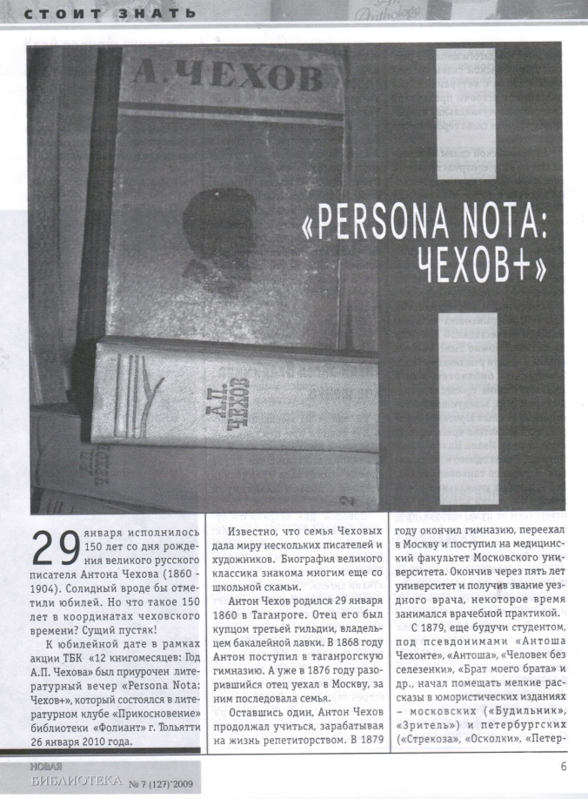
Россинская С. В. «Persona nota: Чехов+» / С. В. Россинская // Новая библиотека. – 2010. - № 7. – С. 6-9.
Автор статьи дает нам краткую биографию Чехова, затем рассказывает о литературном вечере «Persona nota: Чехов+», который состоялся в литературном клубе города Тольятти 26 января 2010 года. Это событие было приурочено к юбилейной дате – 150-летию со дня рождения великого русского писателя Антона Чехова. Не потому ли и перечитываем Чехова вновь и вновь? Не потому ли вглядываемся в его недолгую жизнь с таким сосредоточенным и непраздным интересом? Вглядываемся – и вот он, кажется, весь перед тобой – подтянутый, спокойный, с солнечными бликами на стеклах пенсне. Иллюзия! Чем ближе подходишь к нему, тем дальше и дальше он отступает…

Slide 45
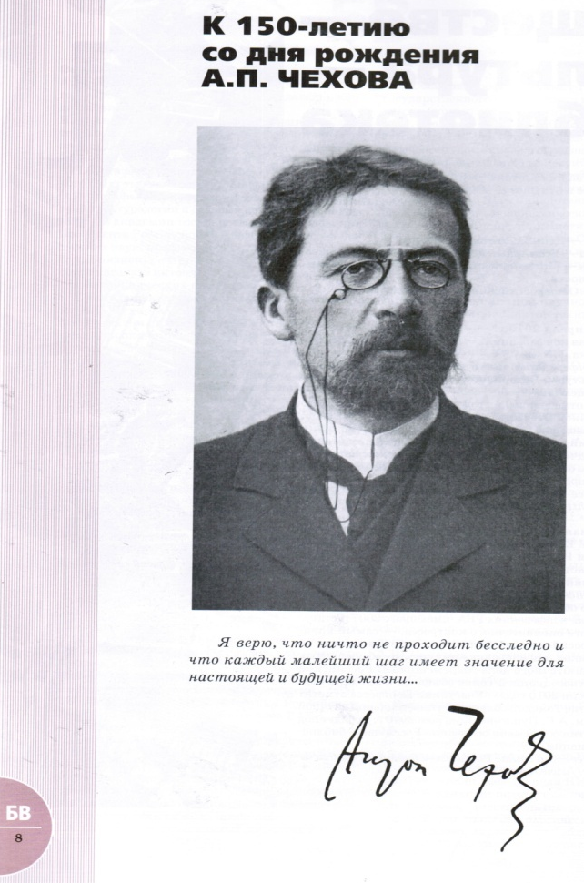
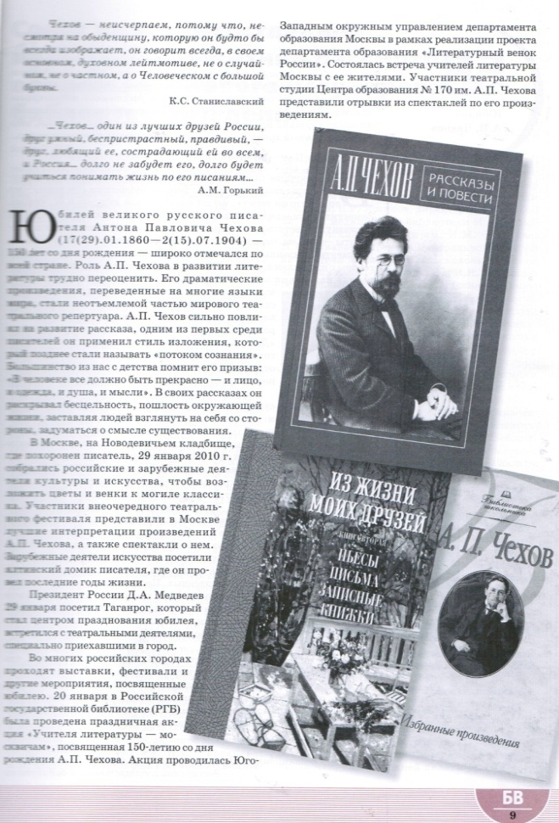
К 150-летию со дня рождения А. П. Чехова // Библиотековедение. – 2010. – № 2. – С. 8-10.
В статье рассказывается о том, как широко отмечался 150-летний юбилей со дня рождения великого русского писателя А. П. Чехова и о посвященной этому событию книжно-иллюстрированной выставки в Российской государственной библиотеке.
Роль А. П. Чехова в развитии литературы трудно переоценить. Его драматические произведения, переведённые на многие языки мира, стали неотъемлемой частью мирового театрального репертуара.
В Москве, на Новодевичьем кладбище, где похоронен писатель, 29 января 2010 года собрались российские и зарубежные деятели культуры и искусства, чтобы возложить цветы и венки к могиле классика.

Slide 46
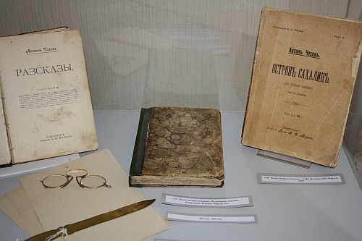
ДАНЬ ПАМЯТИ

Slide 47
Памятник в Ростове-на-Дону
Памятник в Серпухове

Slide 48
Памятник А. П. Чехову в Камергерском переулке в Москве
Бюст А. П. Чехова, Таганрог

Slide 49
Памятник в Баденвайлере
А. П. Чехов и его Дама с собачкой на ялтинской набережной

Slide 50
«Антон Павлович в Томске глазами пьяного мужика, лежащего в канаве и ни разу не читавшего Каштанки». Антон Чехов был в Томске проездом на остров Сахалин. Отзывался о городе неодобрительно.
Памятник А. П. Чехову в Южно-Сахалинске

Slide 51
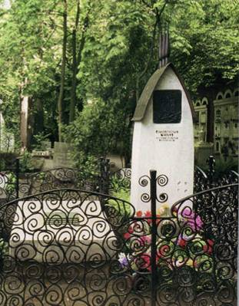
А. П. Чехов похоронен на Новодевичьем кладбище в Москве рядом с могилой отца Павла Егоровича. Памятник на могиле А. П. Чехова выполнен в 1907—1908 годах в стиле модерн по проекту художника Л. М. Браиловского.

